Slide 1


Оформлення правових досліджень: нові вимоги до наукових робіт юриста
Національний університет «Одеська юридична академія»
НАУКОВА БІБЛІОТЕКА
ОСІННЯ ШКОЛА НАУКОВЦЯ
7 листопада 2017 р.
Кузьмін Едуард Едуардович,
асистент кафедри кримінального права НУ «ОЮА»,
еx-бібліограф Науково-інформаційного центру
Наукової бібліотеки НУ «ОЮА»

Slide 2
Правові дослідження?

Slide 3
Закон України
«Про наукову і науково-технічну діяльність» в редакції від 11.10.2017*
Відповідно до п. 12 ст. 1 Закону України «Про наукову і науково-технічну діяльність», наукова діяльність – інтелектуальна творча діяльність, спрямована на одержання нових знань та (або) пошук шляхів їх застосування, основними видами якої є фундаментальні та прикладні наукові дослідження.
Згідно з п. 18 ст. 1 Закону України «Про наукову і науково-технічну діяльність», наукове видання – твір (узагальнююча наукова праця, монографія, збірник наукових праць, збірник документів і матеріалів, тези та матеріали наукових конференцій, автореферат дисертації, препринт, словник, енциклопедія, науковий довідник або покажчик, наукове періодичне видання тощо) наукового характеру, що пройшов процедуру наукового рецензування та затвердження до друку вченою (науковою, науково-технічною, технічною) радою наукової установи або вищого навчального закладу, редакційно-видавниче опрацювання, виготовлений шляхом друкування, тиснення або в інший спосіб, містить інформацію про результати наукової, науково-технічної, науково-педагогічної, науково-організаційної діяльності, теоретичних чи експериментальних досліджень (науково-дослідне видання); підготовлені науковцями до публікації тексти пам’яток культури, історичних документів чи літературних текстів (археографічне або джерелознавче видання); науково систематизовані дані чи матеріали, що відображають історію науки та сучасний стан наукового знання (науково-довідкове або науково-інформаційне видання), призначені для поширення, що відповідають вимогам національних стандартів, інших нормативних документів з питань видавничого оформлення, поліграфічного і технічного виконання.
* http://zakon0.rada.gov.ua/laws/show/848-19

Slide 4
Закон України
«Про наукову і науково-технічну діяльність» в редакції від 11.10.2017*
Відповідно до п. 22 ст. 1 Закону України «Про наукову і науково-технічну діяльність», науковий результат – нове наукове знання, одержане в процесі фундаментальних або прикладних наукових досліджень та зафіксоване на носіях інформації. Науковий результат може бути у формі звіту, опублікованої наукової статті, наукової доповіді, наукового повідомлення про науково-дослідну роботу, монографічного дослідження, наукового відкриття, проекту нормативно-правового акта, нормативного документа або науково-методичних документів, підготовка яких потребує проведення відповідних наукових досліджень або містить наукову складову, тощо.
Згідно з п. 5 ч. 2 ст. 5 Закону України «Про наукову і науково-технічну діяльність», вчений має право публікувати результати своїх досліджень або оприлюднювати їх в інший спосіб у порядку, встановленому законодавством України.
* http://zakon0.rada.gov.ua/laws/show/848-19

Slide 5
Наказ Міністерства освіти і науки України «Про затвердження Порядку присвоєння вчених звань науковим і науково-педагогічним працівникам» в редакції від 03.03.2017*
Відповідно до пп. 4 п. 5 розд. ІІ Наказу Міністерства освіти і науки України «Про затвердження Порядку присвоєння вчених звань науковим і науково-педагогічним працівникам», вчене звання доцента присвоюється працівникам вищих навчальних закладів, у тому числі закладів післядипломної освіти, які здійснюють освітню діяльність за відповідною спеціальністю на відповідному рівні вищої освіти, та вищих духовних навчальних закладів, які здійснюють науково-педагогічну діяльність, та які мають:
навчально-методичні та наукові праці, які опубліковані після захисту дисертації у вітчизняних та/або іноземних (міжнародних) рецензованих фахових виданнях, з яких не менше однієї публікації у періодичних виданнях, включених до наукометричних баз Scopus або Web of Science, та не є перекладами з інших мов;
сертифікат відповідно до Загальноєвропейської рекомендації з мовної освіти (на рівні не нижче В2) з мов країн Європейського Союзу або кваліфікаційні документи (диплом про вищу освіту, науковий ступінь), пов’язані з використанням цих мов, або не менш як 10 праць, які опубліковані англійською мовою у періодичних виданнях, включених до наукометричних баз Scopus або Web of Science, та не є перекладами з інших мов.
* http://zakon2.rada.gov.ua/laws/show/z0183-16

Slide 6
Наказ Міністерства освіти і науки, молоді та спорту України «Про опублікування результатів дисертацій на здобуття наукових ступенів доктора і кандидата наук» в редакції від 01.09.2013*
Згідно з пп. 2.2 Наказу Міністерства освіти і науки, молоді та спорту України «Про опублікування результатів дисертацій на здобуття наукових ступенів доктора і кандидата наук», за темою дисертації на здобуття наукового ступеня кандидата наук необхідна наявність не менше п’яти публікацій у наукових (зокрема електронних) фахових виданнях України та інших держав, з яких:
не менше однієї статті у наукових періодичних виданнях інших держав з напряму, з якого підготовлено дисертацію. До такої публікації може прирівнюватися публікація у виданнях України, які включені до міжнародних наукометричних баз;
одна із статей може бути опублікована в електронному науковому фаховому виданні.
* http://zakon3.rada.gov.ua/laws/show/z1851-12#n26

Slide 7
Наказ Міністерства освіти і науки, молоді та спорту України про затвердження «Вимог до опублікованої монографії, що подається на здобуття наукового ступеня доктора і кандидата наук» в редакції від 09.04.2013*
Опублікована монографія, що подається на здобуття наукового ступеня кандидата наук, повинна:
бути надрукованою без співавторів;
містити узагальнені результати наукових досліджень автора, опубліковані раніше в наукових фахових виданнях України та інших держав, у кількості 12 публікацій;
мати обсяг основного тексту для здобуття наукового ступеня кандидата наук у галузі гуманітарних та суспільних наук не менше 8 авторських аркушів, а в галузі природничих та технічних наук - не менше 6 авторських аркушів;
містити відомості про рецензентів - фахівців за спеціальністю дисертації, один з яких повинен бути доктором наук.
* http://zakon3.rada.gov.ua/laws/show/z1852-12

Slide 8
Дисертації та автореферати

Slide 9
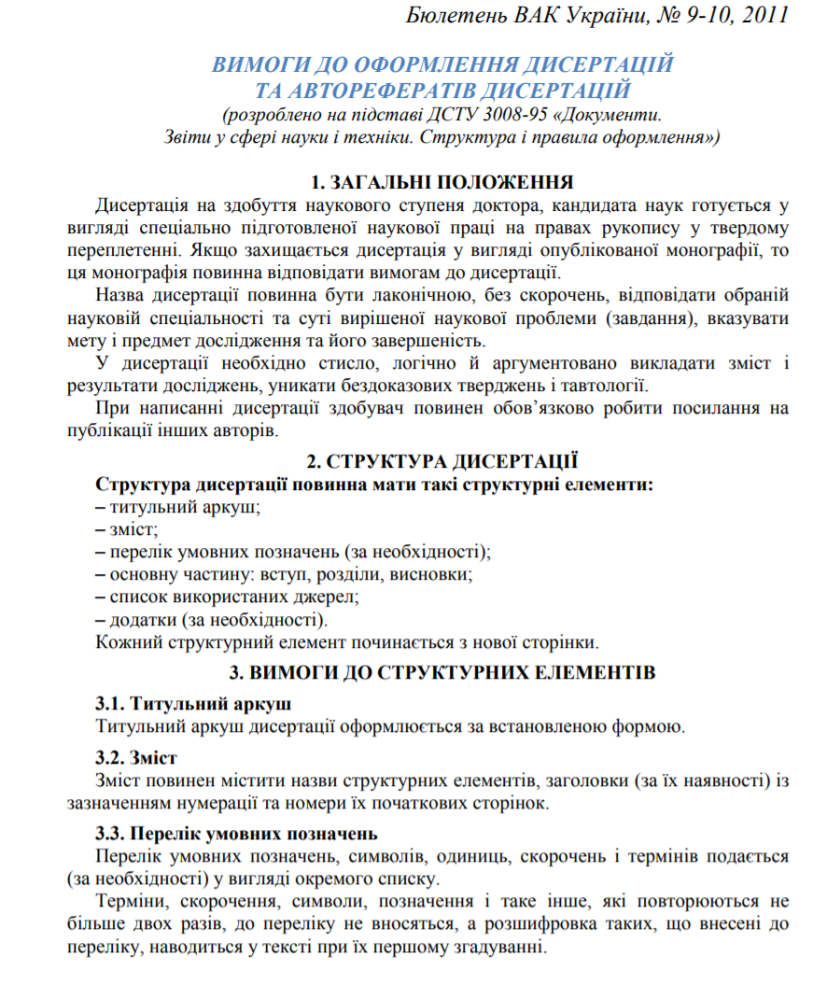
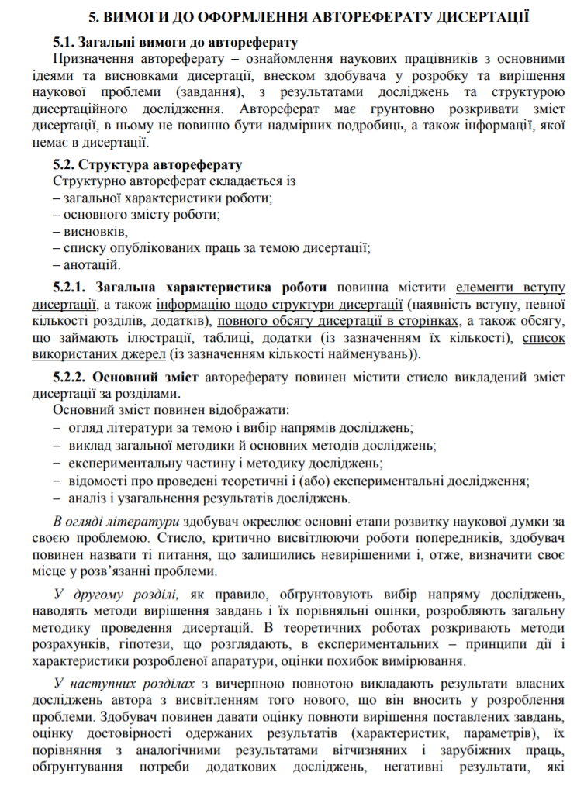

Slide 10
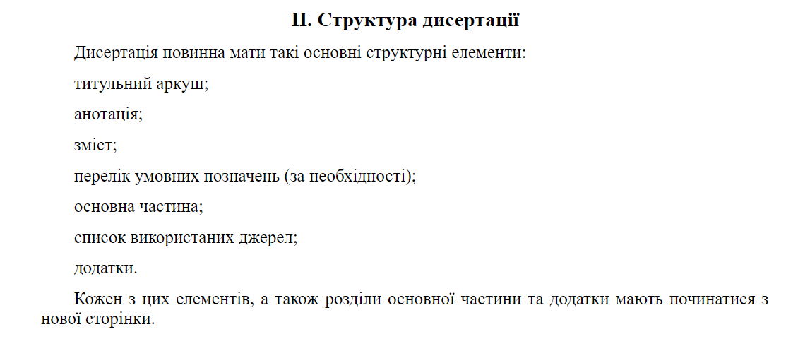
Наказ Міністерства освіти і науки України про затвердження «ВИМОГ до оформлення дисертації» в редакції від 12.01.2017 *
* http://zakon3.rada.gov.ua/laws/show/z0155-17

Slide 11
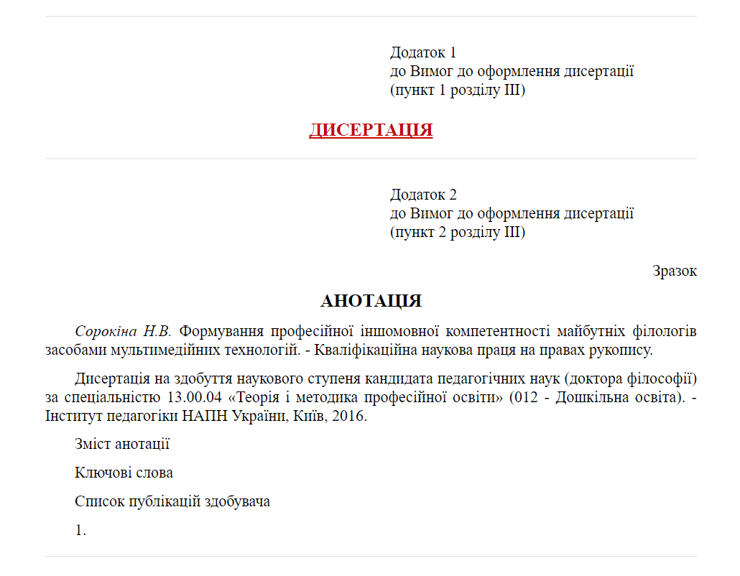
Наказ Міністерства освіти і науки України про затвердження «ВИМОГ до оформлення дисертації» в редакції від 12.01.2017 *
* http://zakon3.rada.gov.ua/laws/show/z0155-17

Slide 12
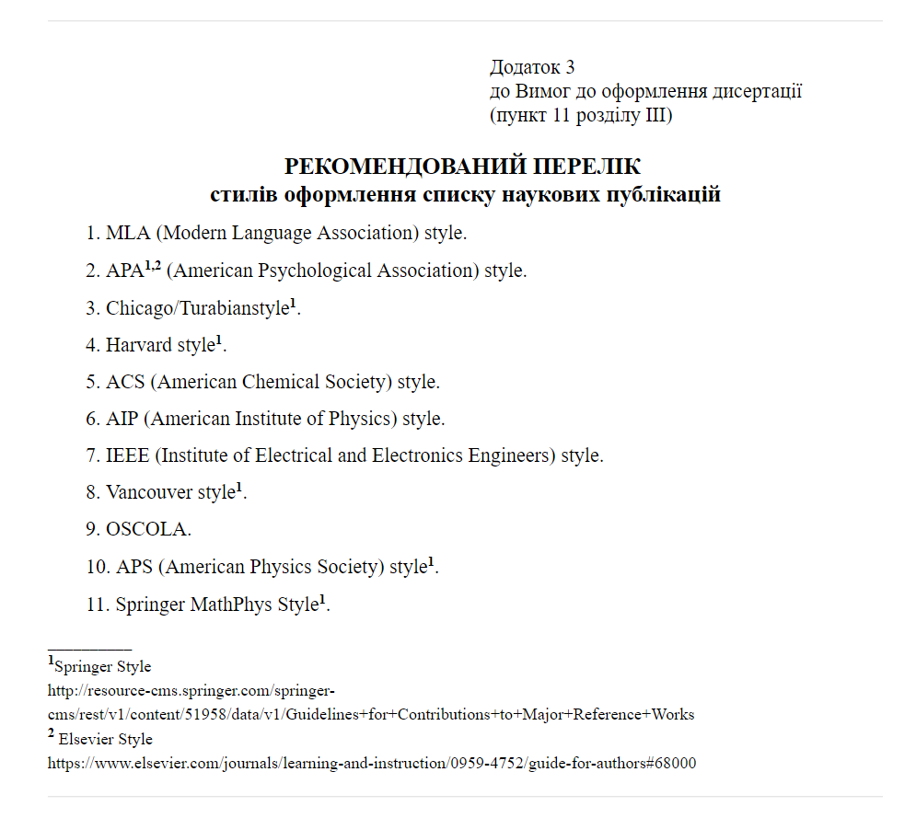
Наказ Міністерства освіти і науки України про затвердження «ВИМОГ до оформлення дисертації» в редакції від 12.01.2017 *
* http://zakon3.rada.gov.ua/laws/show/z0155-17

Slide 13
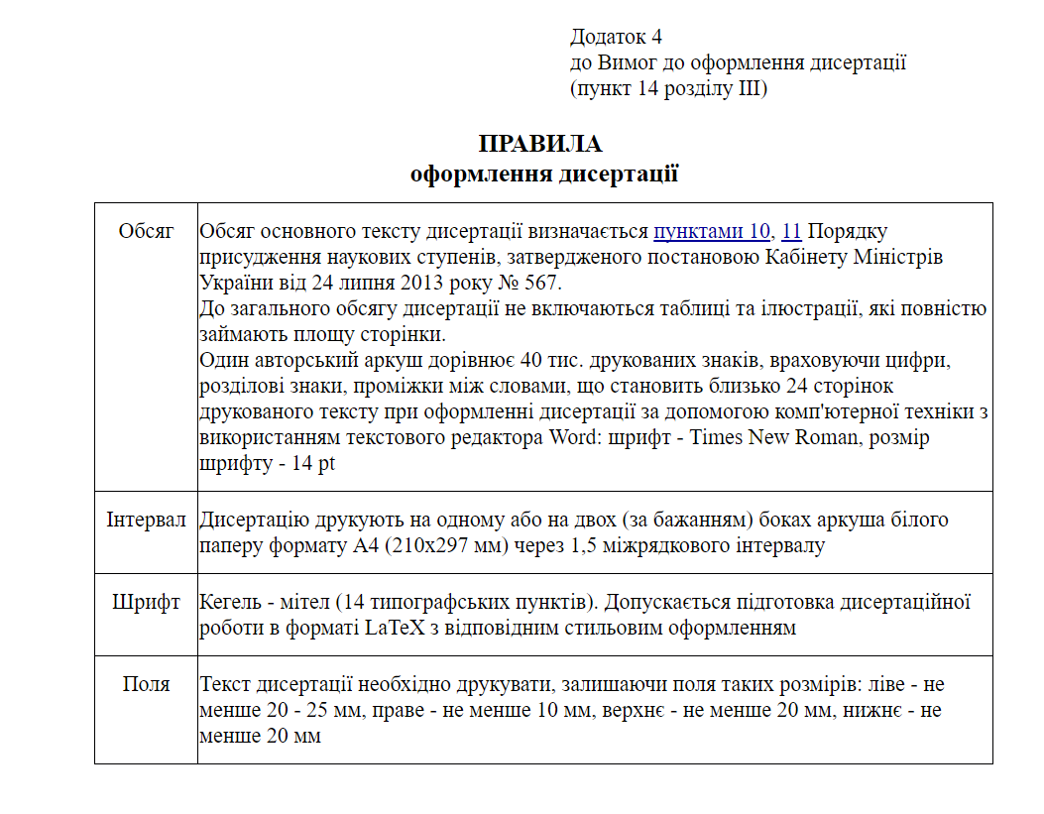
Наказ Міністерства освіти і науки України про затвердження «ВИМОГ до оформлення дисертації» в редакції від 12.01.2017 *
* http://zakon3.rada.gov.ua/laws/show/z0155-17

Slide 14
Постанова кабінету міністрів України про затвердження «Порядку присудження наукових ступенів» в редакції від 24 липня 2013 р. *
13. Докторська і кандидатська дисертації супроводжуються окремими авторефератами обсягом відповідно 1,3-1,9 і 0,7-0,9 авторського аркуша, які подаються державною мовою. Вимоги до оформлення автореферату встановлює МОН.
Автореферат дисертації видається друкарським способом з обов’язковим зазначенням вихідних відомостей видання у кількості, визначеній спеціалізованою вченою радою, і надсилається членам спеціалізованої вченої ради та заінтересованим організаціям не пізніше ніж за місяць до захисту дисертації. Список адресатів визначає спеціалізована вчена рада, яка прийняла дисертацію до захисту. Перелік установ та організацій, яким обов’язково надсилається автореферат, визначає МОН.
Втрата чинності, відбудеться 31.12.2019.
* http://zakon2.rada.gov.ua/laws/show/567-2013-%D0%BF

Slide 15
Фахові статті

Slide 16
Постанова ВАК України №7-05/1 від 15.01.2003 р.
ПРО ПІДВИЩЕННЯ ВИМОГ ДО ФАХОВИХ ВИДАНЬ, ВНЕСЕНИХ ДО ПЕРЕЛІКІВ ВАК УКРАЇНИ
(Витяг з постанови Президії ВАК України від 15.01.2003 р. № 7-05/1)
Президія вищої атестаційної комісії постановляє:
3. Редакційним колегіям організувати належне рецензування та ретельний відбір статей до друку. Зобов'язати їх приймати до друку у виданнях, що виходитимуть у 2003 році та у подальші роки, лише наукові статті, які мають такі необхідні елементи:
постановка проблеми у загальному вигляді та її зв'язок із важливими науковими чи практичними завданнями;
аналіз останніх досліджень і публікацій, в яких започатковано розв'язання даної проблеми і на які спирається автор, виділення невирішених раніше частин загальної проблеми, котрим присвячується означена стаття;
формулювання цілей статті (постановка завдання);
виклад основного матеріалу дослідження з повним обґрунтуванням отриманих наукових результатів;
висновки з цього дослідження і перспективи подальших розвідок у даному напрямку.
4. Спеціалізованим ученим радам при прийомі до захисту дисертаційних робіт зараховувати статті, подані до друку, починаючи з лютого 2003 року, як фахові лише за умов дотримання вимог до них, викладених у п. 3 даної постанови.
* Бюлетень Вищої атестаційної комісії України, № 1, 2003 р.

Slide 17


Вісник Південного регіонального центру Національної академії правових наук України
При поданні статей просимо додержуватися чинних стандартів для друкованих праць і вимог МОН України.
Редакція приймає до друку наукові статті, які раніше не були опубліковані в інших виданнях.
Статті студентів редакція не приймає, навіть якщо вони написані у співавторстві з науковим керівником.
Статті подаються однією з трьох мов: українською, російською, англійською. Загальний обсяг статті – 8-12 сторінок. Шрифт: Times New Roman; кегль 14, інтервал – 1,5.
На початку статті обов’язково необхідно зазначити УДК, номер рубрики, дані про автора (ПІБ, посада, місце роботи) та назву статті.
Перелік використаних літературних джерел слід наводити в кінці статті в порядку появи відповідних посилань. При оформленні списку літератури слід дотримуватися вимог МОН України (див.: Бюлетень Вищої атестаційної комісії. – 2009. – № 5. – С. 26–30) та державного стандарту ДСТУ ГОСТ 7.1:2006 «Система стандартів з інформації, бібліотечної та видавничої справи. Бібліографічний запис. Бібліографічний опис. Загальні вимоги та правила складання».
Стаття обов’язково повинна містити наступні структурні елементи, які виділяються напівжирним шрифтом:
  постановка проблеми у загальному вигляді та її зв’язок з важливими науковими чи практичними завданнями;
  аналіз останніх досліджень і публікацій з даної теми, виділення невирішених раніше частин загальної проблеми, котрим присвячується означена стаття;
  формування мети статті;
  виклад основного матеріалу дослідження з повним обґрунтуванням отриманих наукових результатів;
  висновки з дослідження і перспективи подальших пошуків у даному науковому напрямку.
  У тексті статті посилання на використані літературні джерела слід зазначати порядковим номером, виділеним двома квадратними дужками, згідно з переліком джерел (позиція цитованого видання у списку літератури, сторінка).
  Анотації та ключові слова трьома мовами: українською, російською та англійською.
* http://prc.com.ua/index.php/dlya-avtoriv

Slide 18

Journal of Criminal Justice
An International Journal
Download the ‘Author Information Pack’ PDF
View ‘Guide for Authors’ online
Useful links
Read the ‘7 steps to publishing in a scientific journal’ blog
Download the ‘Understanding the Publishing Process’ PDF
* https://www.elsevier.com/journals/journal-of-criminal-justice/0047-2352?generatepdf=true

Slide 19
Journal of Criminal Justice
An International Journal
Article structure
Subdivision – Unnumbered sections – Divide your article into clearly defined sections. Each subsection is given a brief heading. Each heading should appear on its own separate line. Subsections should be used as much as possible when crossreferencing text: refer to the subsection by heading as opposed to simply 'the text’.
Introduction – State the objectives of the work and provide an adequate background, avoiding a detailed literature survey or a summary of the results.
Discussion – This should explore the significance of the results of the work, not repeat them. A combined Results and Discussion section is often appropriate. Avoid extensive citations and discussion of published literature.
Conclusions – The main conclusions of the study may be presented in a short Conclusions section, which may stand alone or form a subsection of a Discussion or Results and Discussion section.
* https://www.elsevier.com/journals/journal-of-criminal-justice/0047-2352?generatepdf=true

Slide 20
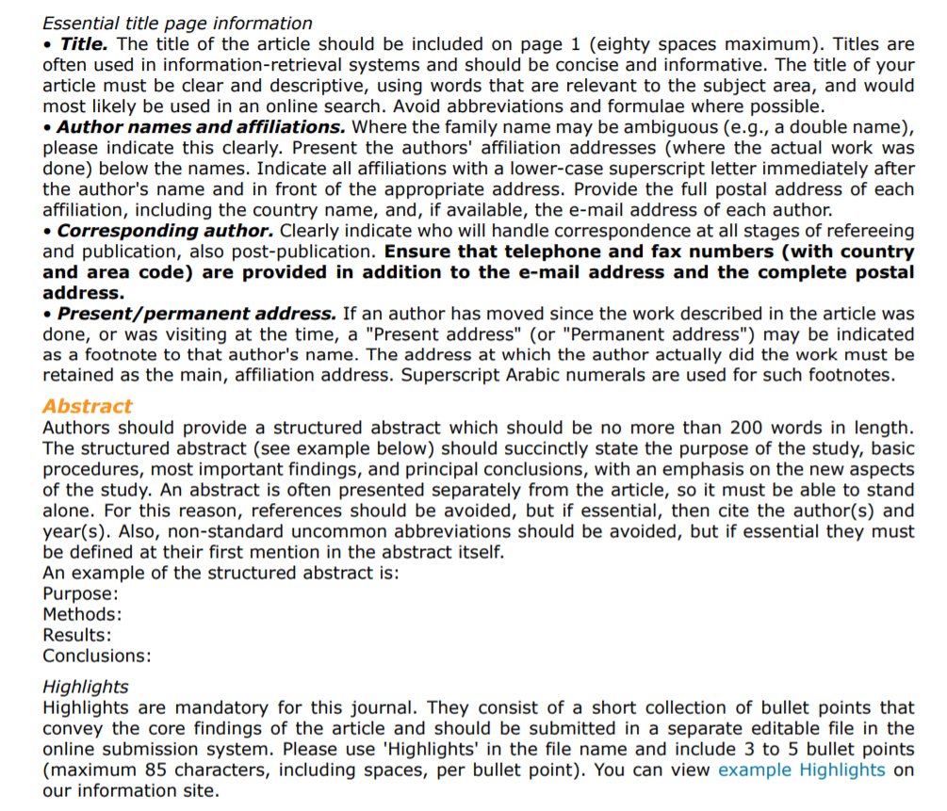
Journal of Criminal Justice
An International Journal
* https://www.elsevier.com/journals/journal-of-criminal-justice/0047-2352?generatepdf=true

Slide 21
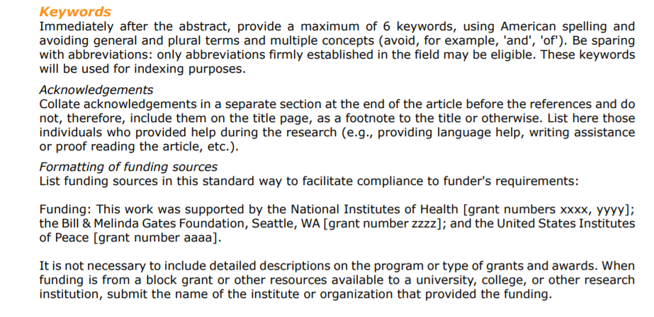
Journal of Criminal Justice
An International Journal
* https://www.elsevier.com/journals/journal-of-criminal-justice/0047-2352?generatepdf=true

Slide 22
Науковий креатив

Slide 23
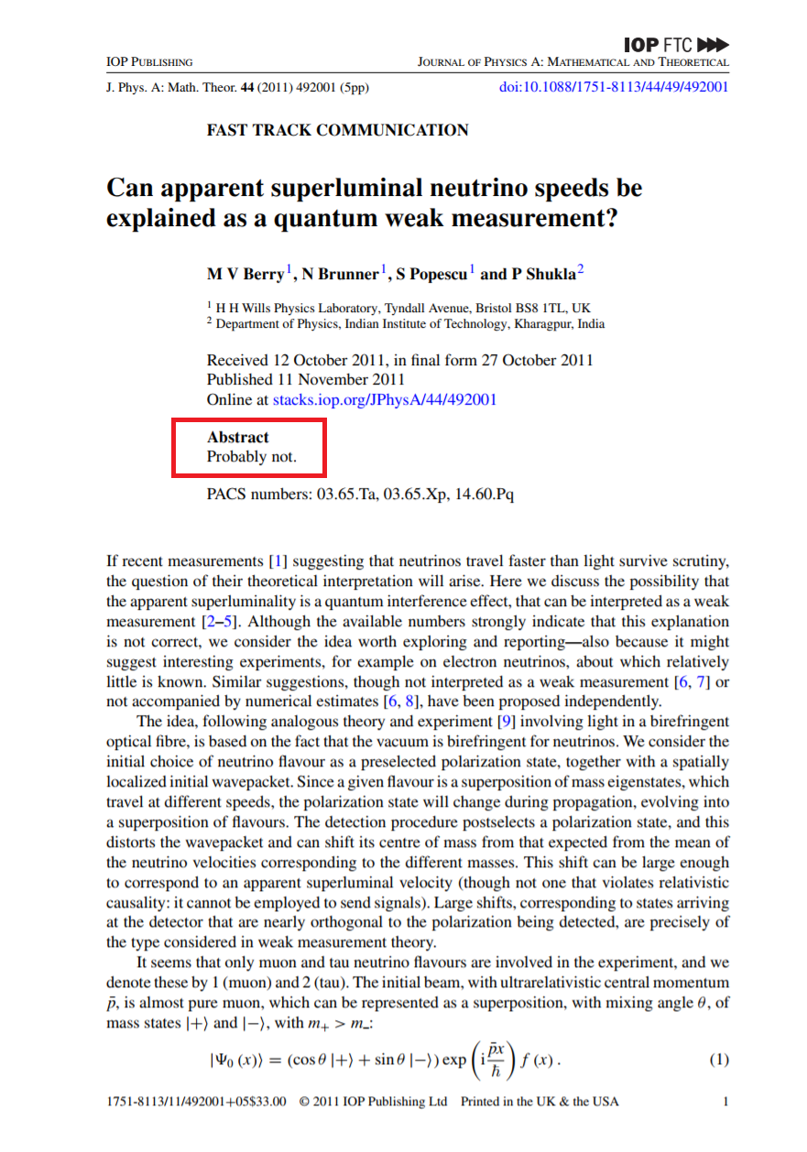
Найкоротша анотація
Can apparent superluminal neutrino speeds be explained as a quantum weak measurement?
M V Berry¹, N Brunner¹, S Popescu¹ and P Shukla²
Published 11 November 2011 • 2011 IOP Publishing Ltd
Journal of Physics A: Mathematical and Theoretical, Volume 44, Number 49

Slide 24
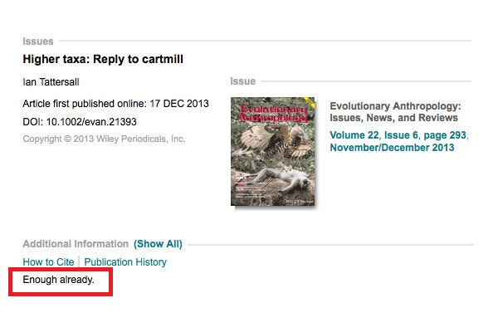
Найкоротша стаття

Slide 25
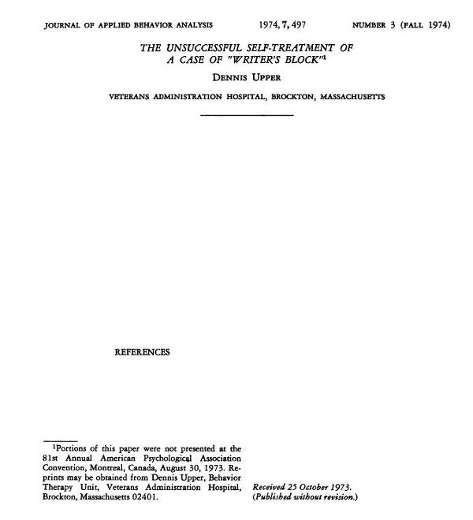
Найкоротша наукова праця
Кризис творчества.
«Безуспешное самолечение творческого застоя»

Slide 26
Дякую за увагу!

